Slide 1

NUEVAS GUÍAS
Esta foto de Autor desconocido está bajo licencia CC BY-NC-ND

Slide 2
CONFLITO DE INTERÉS
CHARLA CON PATROCINO NO CONDICIONADO DE ASTRAZENECA

Slide 3




El asma en España
Datos epidemiológicos del asma en España¹
Todavía mueren pacientes por Asma
10%
prevalencia niños¹
52%
Sin diagnosticar^{3,4}
Mortalidad²
año 2018
(ambos sexos)
1.111
personas
5%
prevalencia adultos¹
26%
Sin tratamiento^{3,4}
86,4%
No bien controlada²
ES-9123 Mayo 2020
1.Guía Española para el Manejo del Asma. Versión 5.0.. Disponible en www-gemasma.com. Último acceso: junio 2020
2. Dato del Instituto Nacional de estadística (INE, 2018. https: / /www .ine .es /jaxiT3 /Tabla .htm?t=7947
3. V. Plaza, et al; Arch Bronconeumol. 2009;45 (Supl 7 ):2-35
4. Olaguíbel JM et al. Respir Res 2012 Jun 22;13:50.
Notes:
Presentamos seis preguntas para elegir 3 y el orden.

Slide 4
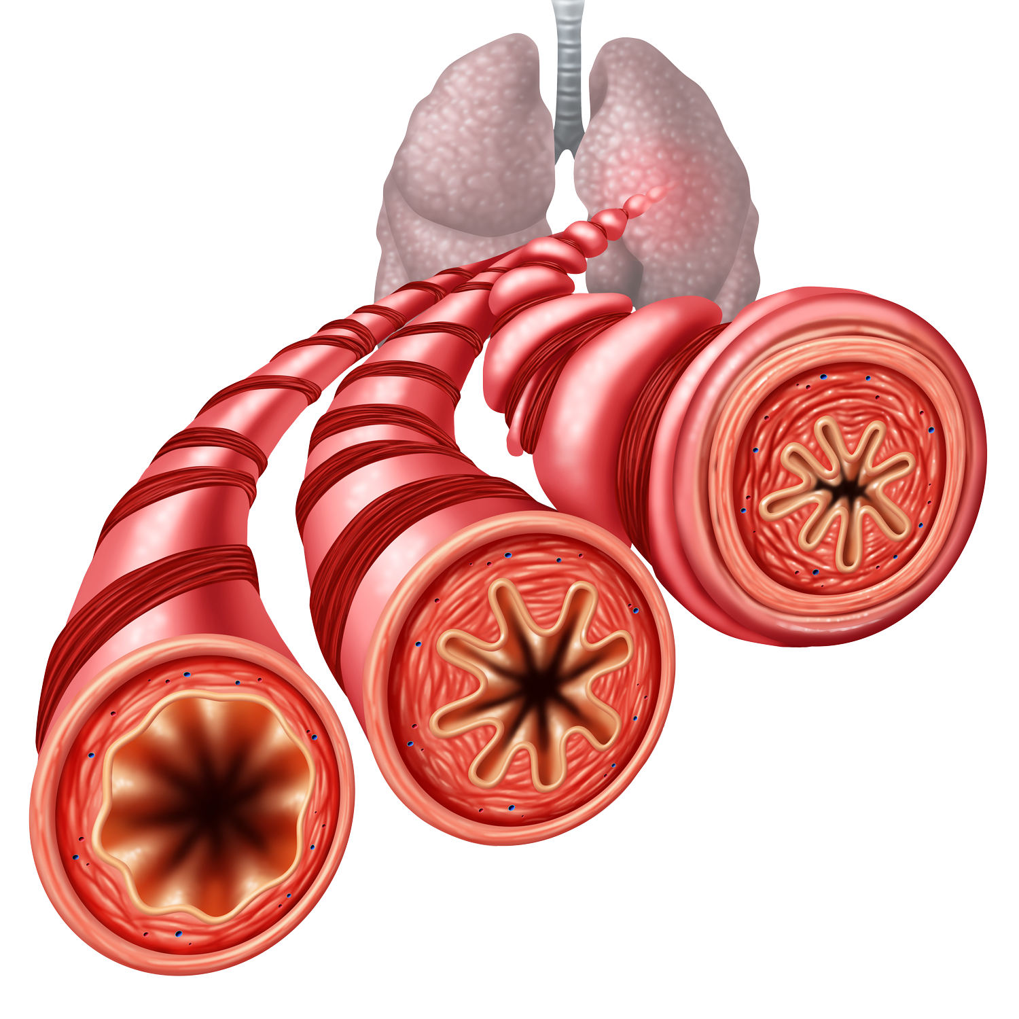
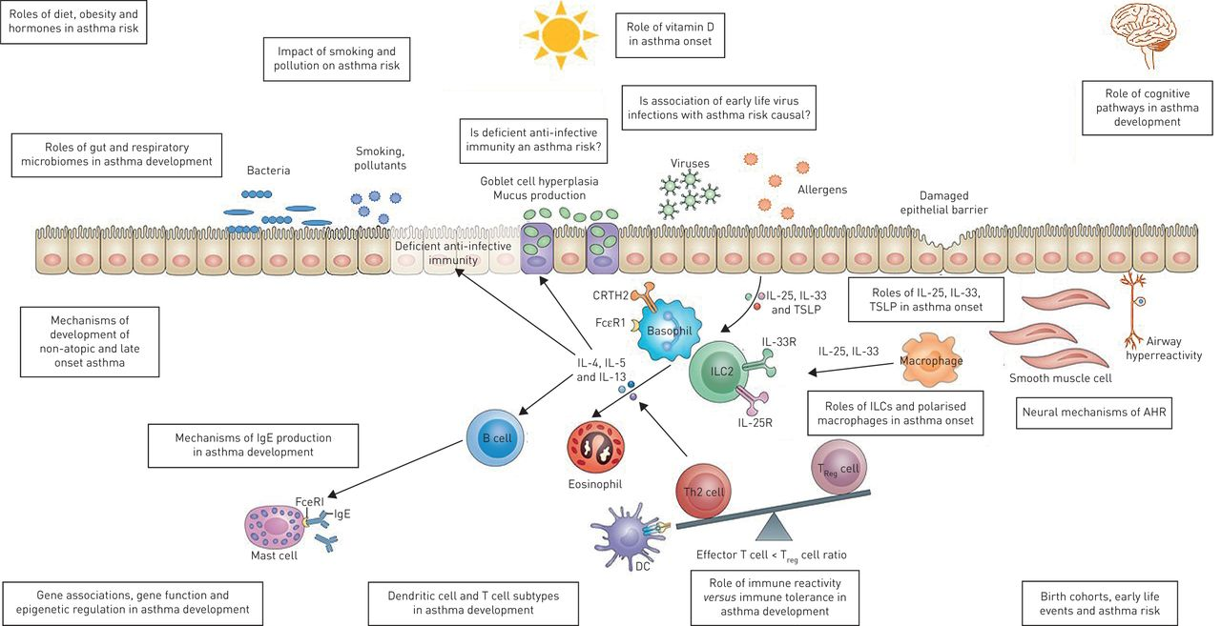
Asma enfermedad inflamatoria crónica
Vía respiratoria inflamada por ataque de asma.
Vía respiratoria asmática.
Major mechanisms of asthma onset²
ES-9123 Mayo 2020
Vía respiratoria normal.
1. Guía Española para el Manejo del Asma (GEMA^{4.4}). Disponible en www-gemasma.com. Último acceso: junio 2020.
2. Michael R. Edwards et al. European Respiratory Journal 2017 49: 1602448. Disponible en erj.ersjournals.com
Notes:
Definición del asma:
Por definición el asma es una enfermedad inflamatoria, crónica y variable.
Enfermedad inflamatoria crónica de las vías respiratorias, en cuya patogenia intervienen diversas células y mediadores de la inflamación, condicionada en parte por factores genéticos y que cursa con hiperrespuesta bronquial y una obstrucción variable del flujo aéreo, total o parcialmente reversible, ya sea por la acción medicamentosa o espontáneamente.
Es fundamental tratar la inflamación ajustándolo a las necesidades del paciente¹.
El corticoide inhalado es el tratamiento de elección del asma persistente a partir del escalón 2¹.

Slide 5
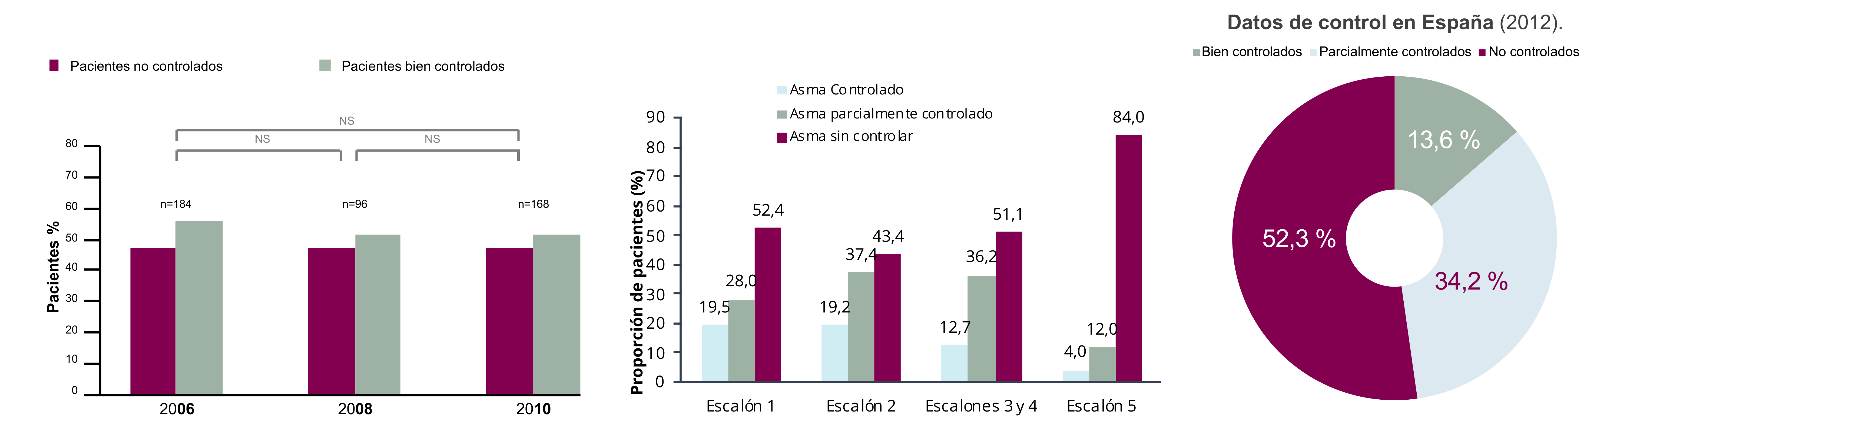
Falta de control del asma en España
Figura 1: Proportion of treated patients with not well-controlled asthma and at least well-controlled asthma in 2006, 2008 and 2010 in all countries. ns: nonsignificant p=0.035¹
Figura 2: Asthma control In each step of the treatment²
Figura 3: Asthma control according to GINA 2006 guidelines²
ES-9123 Mayo 2020
Demoly P. et al. Eur Respir Rev. 2012: 21: 66: 74
Olaguíbel JM et al. Respir Res 2012 Jun 22;13:50.
Notes:
En España sólo el 13 % de los asmáticos está bien controlado incluso en estadios avanzados de la enfermedad
EL objetivo de este estudio era comparar los niveles de control del asma y su impacto en el estado de salud de los pacientes en 5 países de Europa en los años 2006, 2008 y 2010
En 2010, la proporción de pacientes asmáticos tratados que no estaban controlados fue del 53.5%, en comparación con el 56.6% y 55.0% en 2008 y 2006, respectivamente.
Por lo tanto, un porcentaje importante de asmáticos siguen sin estar controlado en esos 5 países, con el consiguiente impacto en la utilización de recursos y en el estado de salud de los pacientes.

Slide 6
Abuso de SABA
medicamento más vendido en farmacias¹
7º
40%
del SABA se
adquiere en farmacias
sin receta²
ES-9123 Mayo 2020
1. Datos 2017: http://isanidad.com/wp-content/uploads/2018/04/Observatorio-del-Medicamento_Febrero.pdf
2. Fuente RLD & IMS
SABA = short acting beta 2 agonist

Slide 7



¿Cuánto uso de SABA es mucho?
1 SABA/mes
Revisión médica
3 SABA/año
Riesgo hospitalización
La mortalidad
y morbilidad aumenta progresivamente con el número de SABAs dispensados/año
ES-9123 Mayo 2020
McKibben S et al. "Tossing a coin:" defining the excessive use of short-acting beta(2)-agonists in asthma-the views of general practitioners and asthma experts in primary and secondary care. NPJ Prim Care Respir Med. 2018 Jul 18;28(1):26.
Notes:
El registro nacional de muertes por asma de UK, identificó una alta prescripción de SABA como un factor principal causante del 40% de las muertes.
McKibben S, Bush A, Thomas M, Griffiths C. "Tossing a coin:" defining the excessive use of short-acting beta(2)-agonists in asthma-the views of general practitioners and asthma experts in primary and secondary care. NPJ Prim Care Respir Med. 2018 Jul 18;28(1):26.
Guíás UK de asma: SABA 3 veces o más/semana (a lmenos 2 envases/año) es un marcador para un peor control y predictor de ataques de asma y fallecimiento
El registro nacional de muertes por asma recomienda realizar una revisión de asma y sie prescribe más de 1 SABA/mes. Además existe riesgo de hospitalización por asma si se prescriben más de 3 SABA/año, mientras que la morbilidad y la mortalidad se elevan progresivamente conforme aumentan los SABA que se dispensan por año.
El nivel de uso que se considera adecuado como máximo de SABA variaba entre 0,5 (100 dosis) y 12 SABA (2400 dosis) al año. Por tanto, el nivel máximo se aproxima al de tirar una moneda al aire.

Slide 8
Los riesgos de la sobreutilización de SABA…
  Regulación a la baja de b-receptores, disminución de broncoprotección, hiperreactividad de rebote disminución de efecto broncodilatador.¹ Hancox, Respir Med 2000
  Mayor respuesta alérgica. Mayor inflamación eosinofílica.² Aldridge AJRCCM 2000
Aumenta x2 el riesgo de visitar urgencias y hospitalización³
≥3 envases/año³
≥12 envases/año⁴
Están asociados a riesgo de mortalidad por asma⁴
ES-9123 Mayo 2020
1. Hancox RJ et al. "Bronchodilator tolerance and rebound bronchoconstriction during regular inhaled beta-agonist treatment", Respir Med. 2000 Aug;94(8):767-71.
2. Aldridge RE et al."Effects of terbutaline and budesonide on sputum cells and bronchial hyperresponsiveness in asthma"Am J Respir Crit Care Med. 2000 May;161(5):1459-64
3. Stanford RH et al. Short-acting β-agonist use and its ability to predict future asthma-related outcomes. Ann Allergy Asthma Immunol. 2012;109(6):403-7.
4. Levy M et al. Royal College of Physicians: Health Quality Improvement Partnership 2014.
Notes:
El uso frecuente o habitual de SABA se asocial con:
Regulación a la baja de β-receptores, disminución de broncoprotección, hiperreactividad de rebote y disminución de efecto broncodilatador (Hancox, Respir Med 2000)
Mayor respuesta alérgica y mayor inflamación eosinofílica (Aldridge, AJRCCM 2000)
Resultados nefastos
≥3 envases/año (average 1.7 puffs/day) mayor riesgo de acudir a urgencias (Stanford, AAAI 2012)
≥12 envases/año mayor riesgo de fallecimento (Suissa, AJRCCM 1994)

Slide 9

GINA VS GEMA

Slide 10


DIAGNÓSTICO. PUNTOS EN COMÚN
Las dos guías resaltan la importancia de una buena anamnesis para reconocer síntomas sugestivos de asma, antecedentes personales y familiares, así como una exploración física que acompañe a la sospecha clínica.
Siempre pensar en diagnóstico diferencial y presencia de otras comorbilidades del paciente. Tabaquismo, condiciones ambientales, etc.
Las principales alteraciones funcionales del asma son la obstrucción al flujo aéreo, la reversibilidad, la variabilidad y la hiperrespuesta bronquial.
Gershon AS, Campitelli MA, Croxford R, et al. Combination long-acting β-agonists and inhaled corticosteroids compared with long-acting β-agonists alone in older adults with chronic obstructive pulmonary disease. JAMA 2014;312:1114-21.
Kendzerska T, Aaron SD, To T, Licskai C, Stanbrook M, Vozoris NT, Hogan ME, et al. Effectiveness and safety of inhaled corticosteroids in older individuals
with chronic obstructive pulmonary disease and/or asthma. A population study. Annals of the American Thoracic Society 2019;16:1252-62.

Slide 11
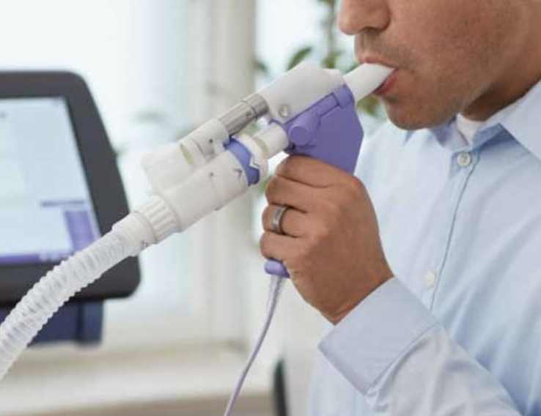
DIAGNÓSTICO. PUNTOS EN COMÚN
Espirometría es la prueba diagnóstica de primera elección.
Test broncodilatador positivo: aumento del FEV1 ≥ 12 % y ≥ 200 ml respecto al valor basal.
Prueba de provocación bronquial inespecífica.
Se pueden emplear agentes directos (metacolina o histamina), o indirectos (adenosina monofosfato, el manitol o la solución salina hipertónica).
Elevada sensibilidad, pero una limitada especificidad, más útil para excluir que para confirmar el diagnóstico de asma

Slide 12

DIAGNÓSTICO. PUNTOS EN COMÚN
Estudio de la alergia
Para determinar la existencia de sensibilización a aeroalérgenos que influyan en el desarrollo del fenotipo de asma alérgica, o que desencadenan exacerbaciones.
El Prick-test con extractos estandarizados, es el método de elección por su alta sensibilidad, bajo coste y valoración inmediata.
La IgE específica posee menor sensibilidad y mayor coste.

Slide 13
DIAGNÓSTICO. DIFERENCIAS
El punto de corte en adultos se reduce a >40 ppb, si no reciben tratamiento con glucocorticoides. Presenta elevada sensibilidad y especificidad para el diagnóstico de asma en los pacientes no fumadores que no utilizan glucocorticoides inhalados.
GEMA 5.0
FeNO
No forma parte del algoritmo diagnóstico (valores elevados con sospecha clínica pueden apoyar el uso de ICS).
GINA
Común: Un valor normal de FeNO no excluye el diagnóstico de asma
El índice de variabilidad diaria más recomendable es la amplitud del PEF, registrado previamente a la medicación, con respecto a la media diaria promediada durante un mínimo de 1-2 semanas.
Una variabilidad del PEF ≥ 20 % resulta diagnóstica de asma.
GEMA 5.0
PEF
GINA 2020
La variabilidad se considera excesiva con variaciones de >10% en adultos
Notes:
La variabilidad de PEF diurno en GINA se calcula a partir de lecturas dos veces al día como la media del porcentaje de amplitud diaria, es decir ([El más alto del día – más bajo del día]/media de la más alta y más baja del día) x 100, y en GEMA la fórmula como vial como PEF máximo – PEF mínimo/ PEF máximo x 100.

Slide 14
TRATAMIENTO. PUNTOS EN COMÚN
Objetivos comunes:
Necesidad de controlar los síntomas diarios (dominio control actual), como en la de prevenir las exacerbaciones y la pérdida exagerada de función pulmonar (dominio riesgo futuro).
Basándose en un tratamiento farmacológico óptimo ajustado, junto a medidas de supervisión, control ambiental y educación para el asma. Tener en cuenta la satisfacción del paciente. INDIVIDUALIZAR.
Además del tratamiento farmacológico hay que tener en cuenta:
El tratamiento de posibles factores de riesgo y las comorbilidades
PEF
Educación en el asma. Realización de manera correcta del tratamiento.
Las expectativas y preferencias de los pacientes.
Adhesión al tratamiento. Considerar y evitar efectos secundarios de los mismos.

Slide 15
Global Initiative for Asthma (GINA)
What’s new in GINA 2020?

Slide 16
Cambios tratamiento asma “leve”
Pacientes con asma leve tienen riesgo de eventos serios
  30–37% de adultos con exacerbaciones
  16% pacientes con asma fatal
  15–20% de adultos muertos por asma
Los desencadentantes de exacerbaciones son múltiples: virus, pólenes, contaminación, pobre adhesión….
SABA han sido el primer escalón de tratamiento en últimos 50 años:
  Sólo se valoraba el componente broncoconstrictor
  Satisfacción del paciente y su dependencia del tratamiento con SABA se ve reforzado por su rápido alivio sintomático
  Uso durante exacerbaciones hospitalarias y extra-hospitalarias unidas a bajo coste
  Falsa creencia de que “medicación de rescate me da el control sobre el asma”
  Falsa creencia control: no precisar de medicación de base
Tenían síntomas menos de una vez a la semana los 3 meses previos (Dusser, Allergy 2007)
Notes:
Dusser D, Montani D, Chanez P, de Blic J, Delacourt C, Deschildre A, Devillier P, et al. Mild asthma: an expert review on epidemiology, clinical characteristics and treatment recommendations. Allergy 2007;62:591-604.
Reddel HK, Ampon RD, Sawyer SM, Peters MJ. Risks associated with managing asthma without a preventer: urgent healthcare, poor asthma control and over-the-counter reliever use in a cross-sectional population survey. BMJ open 2017;7:e016688.
Hancox RJ, Cowan JO, Flannery EM, Herbison GP, McLachlan CR, Taylor DR. Bronchodilator tolerance and rebound bronchoconstriction during regular inhaled beta-agonist treatment. Respir Med 2000;94:767-71.
Aldridge RE, Hancox RJ, Robin Taylor D, Cowan JO, Winn MC, Frampton CM, Town GI. Effects of terbutaline and budesonide on sputum cells and bronchial hyperresponsiveness in asthma. Am J Respir Crit Care Med 2000;161:1459-64.
Stanford RH, Shah MB, D’Souza AO, Dhamane AD, Schatz M. Short-acting β-agonist use and its ability to predict future asthma-related outcomes. Annals of Allergy, Asthma & Immunology 2012;109:403-7.
Suissa S, Ernst P, Boivin JF, Horwitz RI, Habbick B, Cockroft D, Blais L, et al. A cohort analysis of excess mortality in asthma and the use of inhaled beta-agonists. Am J Respir Crit Care Med 1994;149:604-10.

Slide 17
Riesgos de uso de SABA
Uso frecuente de SABA se asocia a efectos adversos:
  β-receptor downregulation, disminución broncoproteccion, hiperreactividad de rebote y disminución de la respuesta broncodilatadora (Hancox, Respir Med 2000)
  Aumento de la respuesta alérgica y aumento de inflamación eosinofílica en la vía aérea (Aldridge, AJRCCM 2000)
Aumento de uso de SABA asociado a peores parámetros clínicos
  Dispensacion de ≥3 envases por año (media 1.7 puffs/dia) se asocia con mayor riesgo de asistencia en urgencias (Stanford, AAAI 2012)
  Dispensación de ≥12 envases por año se asocia con mayor riesgo de muerte (Suissa, AJRCCM 1994)

Slide 18

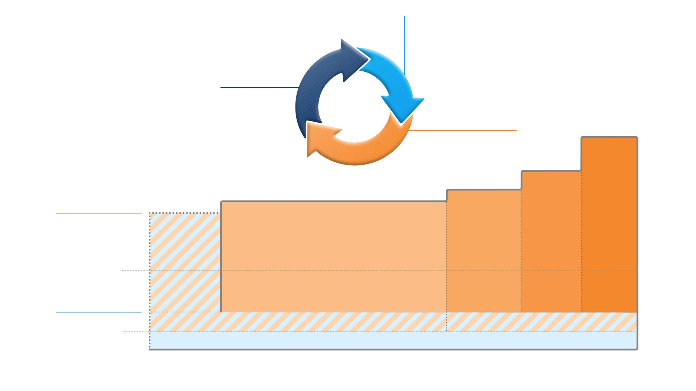
Box 3-5A
Adults & adolescents 12+ years
Confirmación del diagnóstico si es necesario Control de síntomas y modificable
factores de riesgo (incluida la función pulmonar)
Comorbilidades
Técnica del inhalador y adherencia Objetivos del paciente
Personalized asthma management:
Assess, Adjust, Review response
ASSESS
REVIEW RESPONSE
Síntomas Exacerbaciones Efectos secundarios Función pulmonar
Satisfacción del paciente
ADJUST
Tratamiento de factores de riesgo modificables y comorbilidades
Estrategias no farmacológicas Educación y habilidades de entrenamiento Medicamentos para el asma
STEP 5
Alta dosis ICS-LABA
Consulte la evaluación fenotípicateTerapia adicional
Opciones de medicamentos para el asma: Ajuste el tratamiento hacia arriba y hacia abajo para las necesidades individuales del paciente
STEP 4
Dosis media ICS-LABA
STEP 3
Dosis baja ICS-LABA
STEP 2
Dosis baja diaria de corticosteroides inhalados (ICS), o según sea necesario dosis bajas de ICS-formoterol *
CONTROLADOR PREFERIDO
para prevenir exacerbaciones y controlar los síntomas
STEP 1
Dosis bajas a demanda
ICS-formoterol *
Otras opciones de controlador
ICS de dosis baja tomada siempre que se toma SABA †
Antagonista del receptor de leucotrieno (LTRA), o ICS de dosis baja tomada siempre que SABA tome †
Dosis media ICS, o dosis bajas ICS+LTRA #
ICS de dosis alta, tiotropio adicional o LTRA adicional #
Agregue OCS de dosis bajas,
RELIEVER PREFERIDO
Se necesita dosis bajas ICS-formoterol *
Se necesita dosis bajas icS-formoterol para pacientes prescritos de mantenimiento y terapia de alivio ‡
Otra opción de relevo
Según sea necesario, agonista de acción corta n.o 2 (SABA)
* Off-label; data only with budesonide-formoterol (bud-form)
† Off-label; separate or combination ICS and SABA inhalers
‡ Low-dose ICS-form is the reliever for patients prescribed bud-form or BDP-form maintenance and reliever therapy
# Consider adding HDM SLIT for sensitized patients with allergic rhinitis and FEV >70% predicted
© Global Initiative for Asthma, www.ginasthma.org
1
Notes:
Comment that we have made the figure in landscape orientation, so that the arrowed circle will always be seen

Slide 19
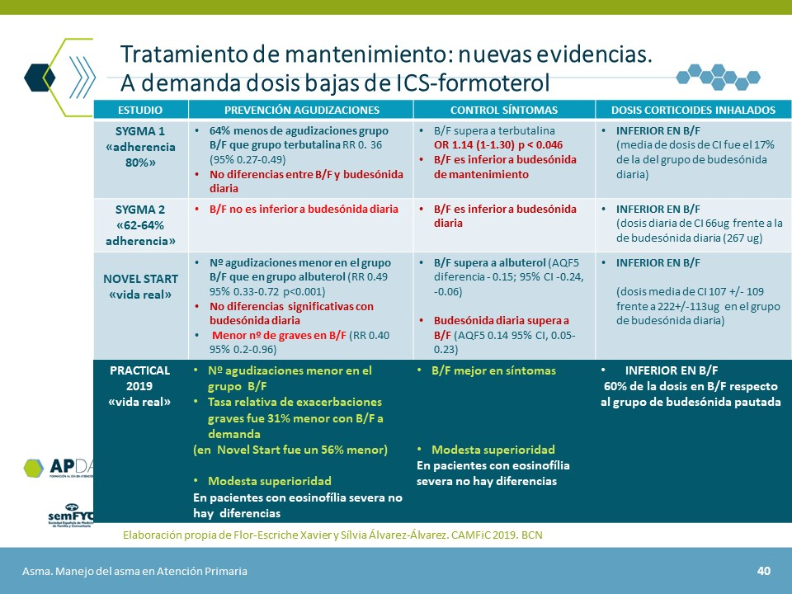

Slide 20
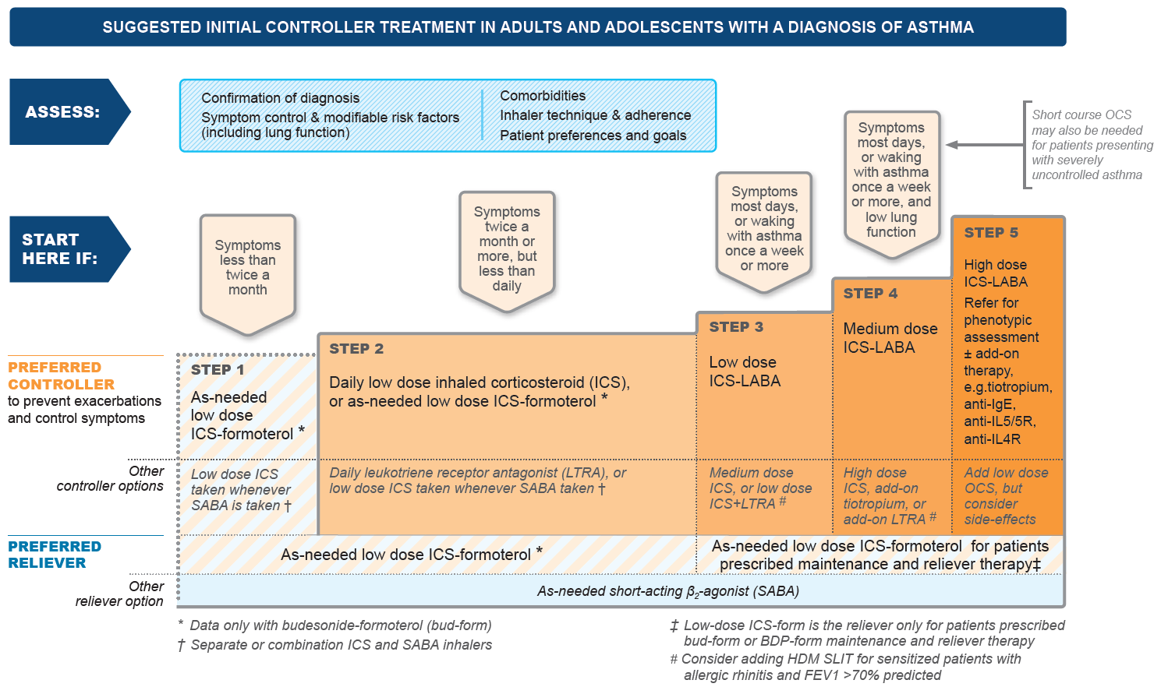
GINA 2020, Box 3-4A
Notes:
Explique que, una vez iniciado el tratamiento inicial, es importante volver a la figura principal del tratamiento para las indicaciones en el círculo con flechas (Evaluar, Ajustar, Revisar respuesta). El tratamiento no se trata sólo de farmacoterapia

Slide 21
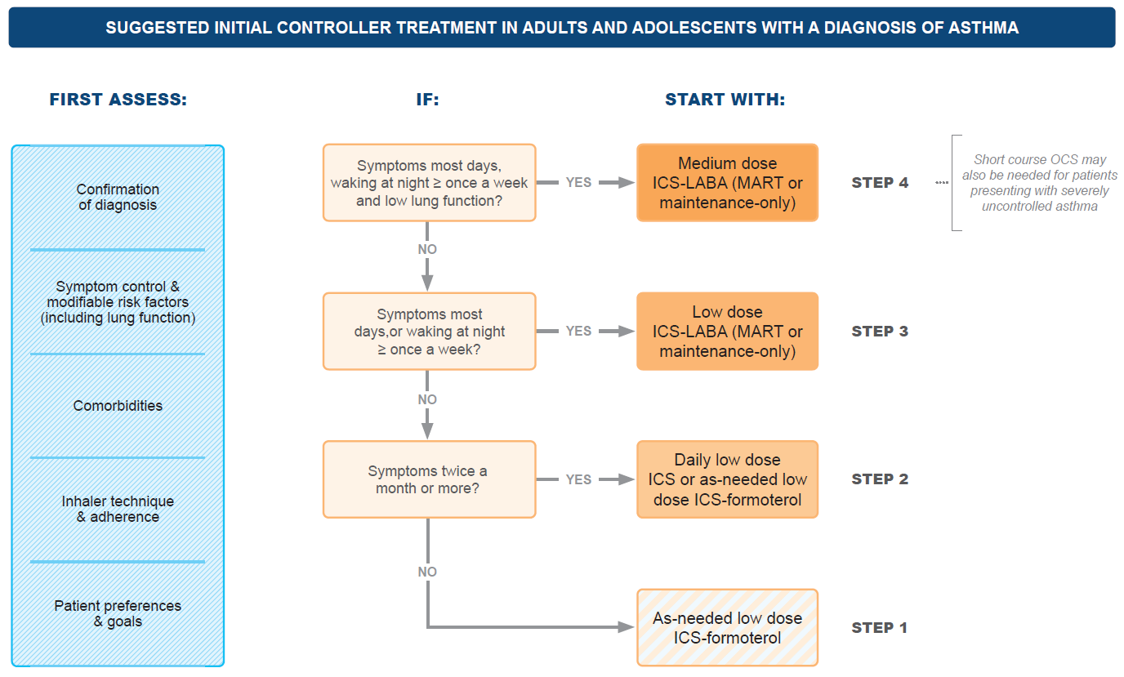
GINA 2020, Box 3-4B
Notes:
Una cifra alternativa al recuadro 3-4A con fines didácticos, si el público no está familiarizado con la cifra de tratamiento de la GINA

Slide 22



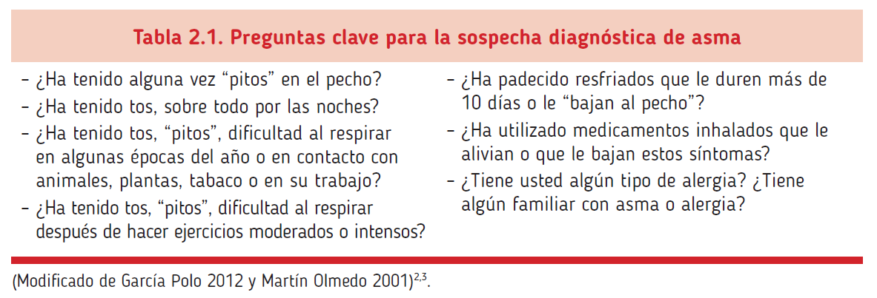
Diagnóstico en AP
Sibilancias
Variabilidad
Tos y opresión torácica
Síntomas guía
Nocturnos
Disnea
No específicos
Prueba objetiva diagnóstica

Slide 23
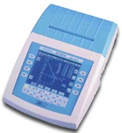
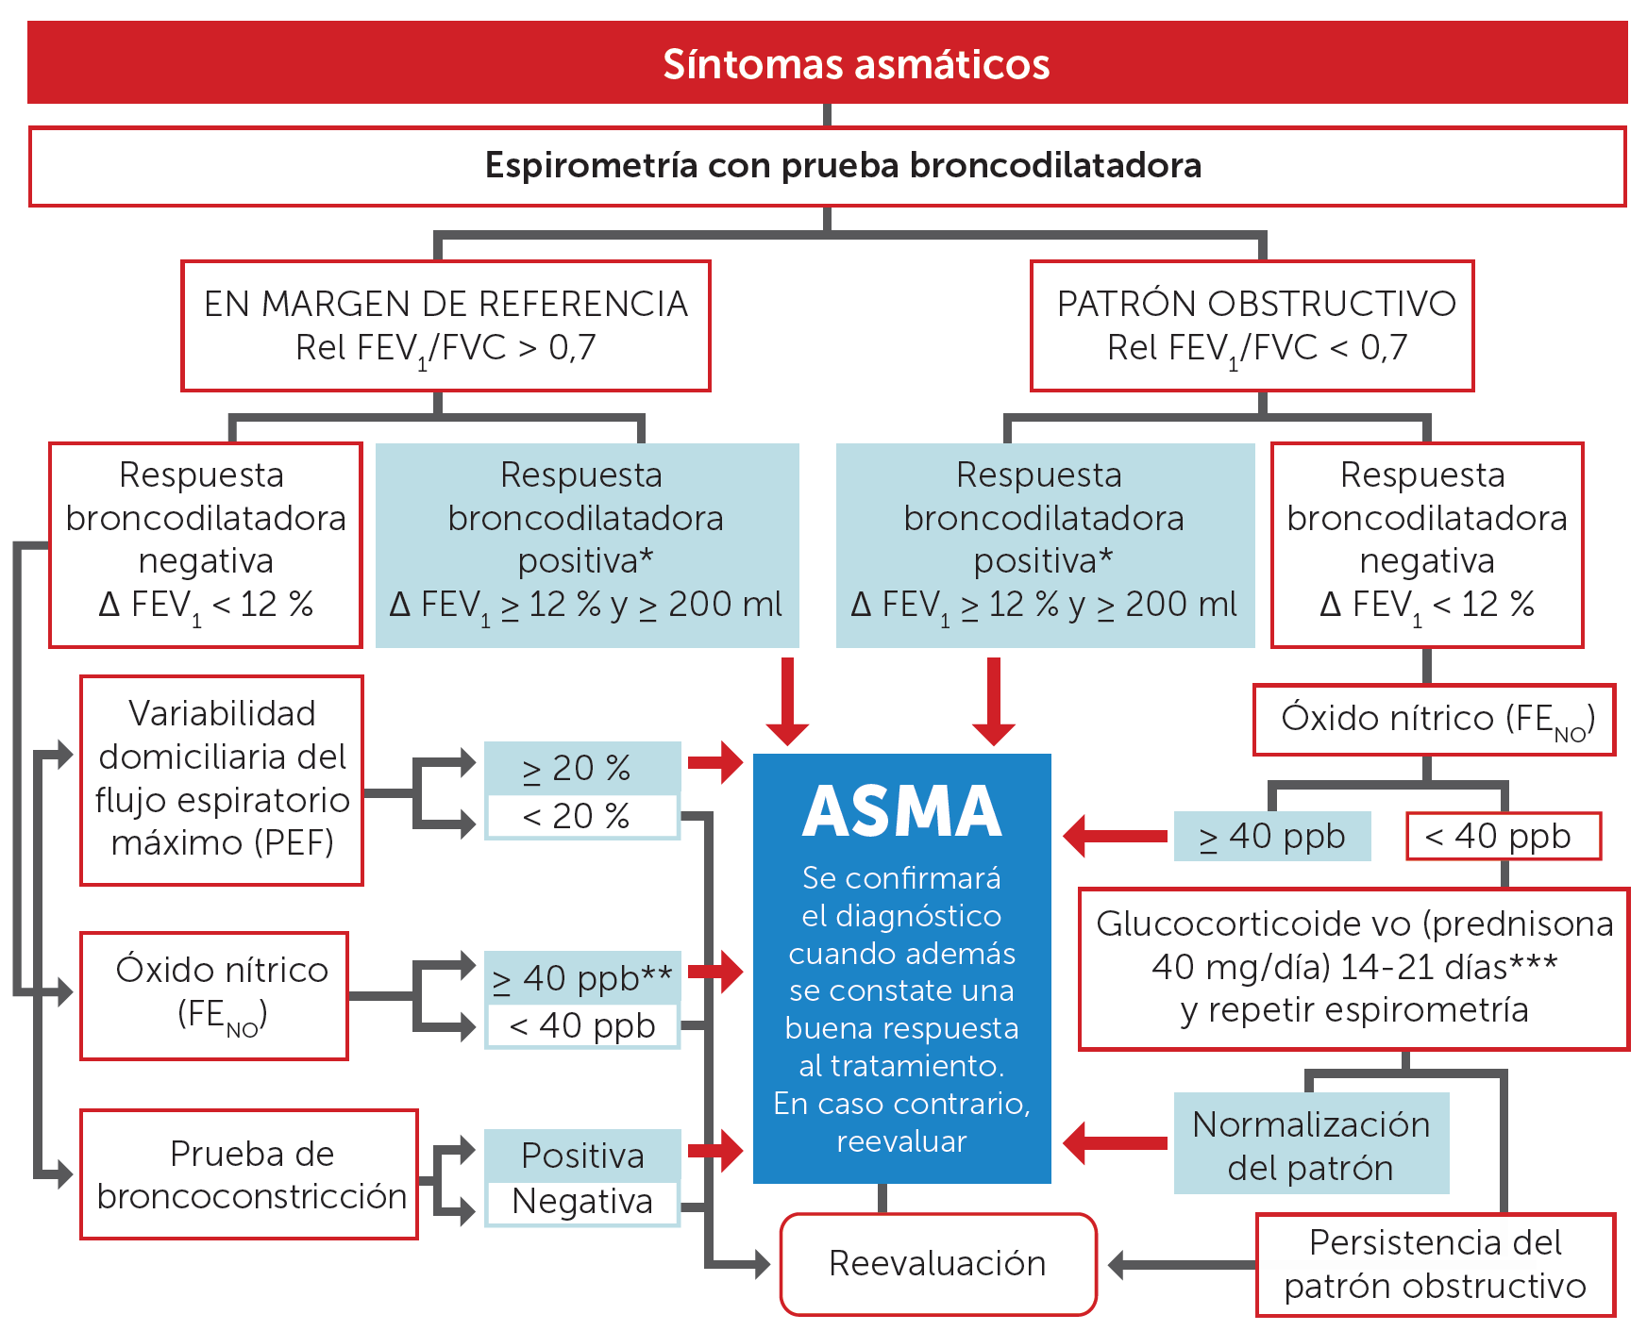
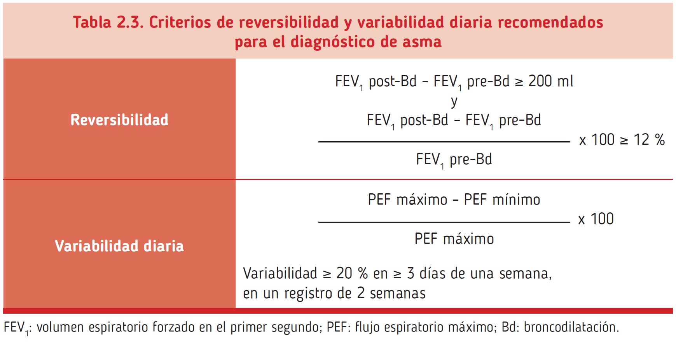
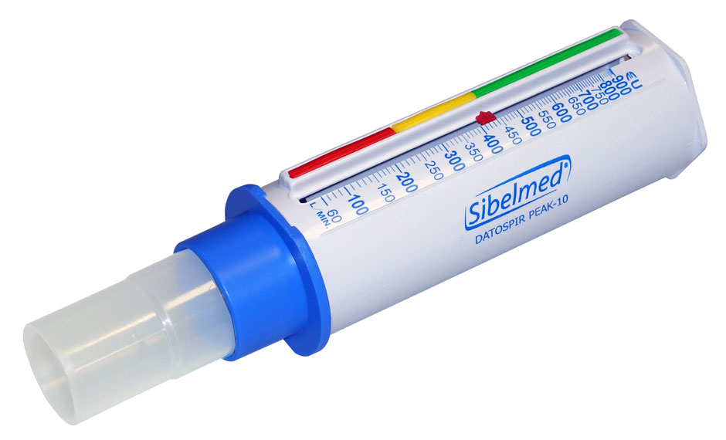
Diagnóstico en AP
CI a dosis muy altas, 1.500 - 2.000 μg de propionato de fluticasona, en 3 o 4 tomas diarias, durante 2-8 semanas.
Criterio de broncodilatación alternativo: Aumento del flujo espiratorio máximo (PEF) > 20 %

Slide 24
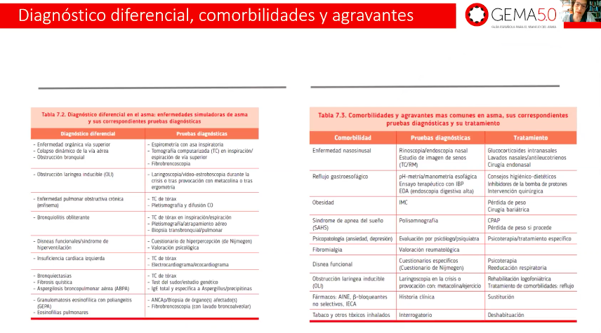
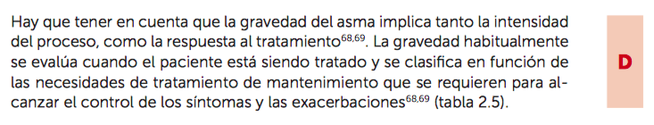
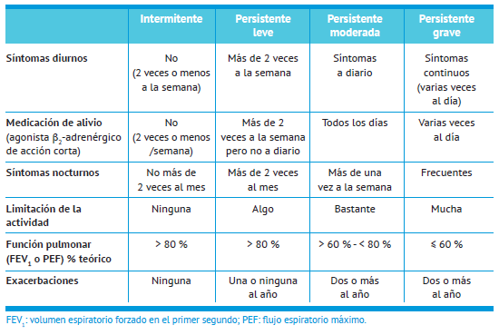

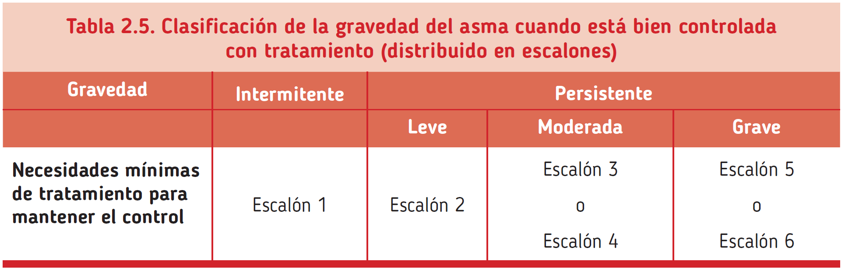
Clasificación de la gravedad
Plaza V et al. GEMA 5.0. Guía Española para el manejo del asma. 2020. Disponible en https://www.gemasma.com

Slide 25
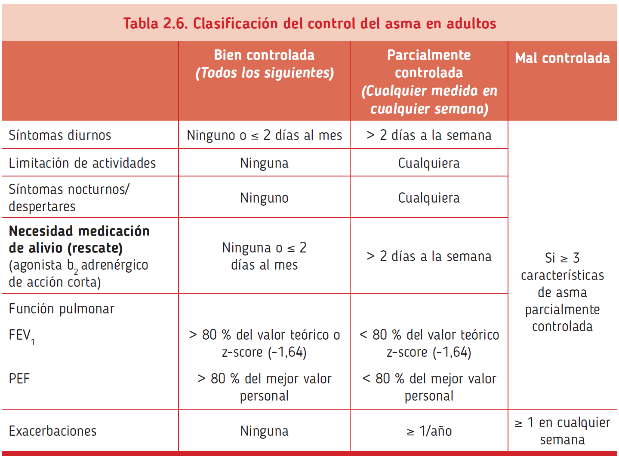
Concepto y clasificación del control
Plaza V et al. GEMA 5.0. Guía Española para el manejo del asma. 2020. Disponible en https://www.gemasma.com

Slide 26

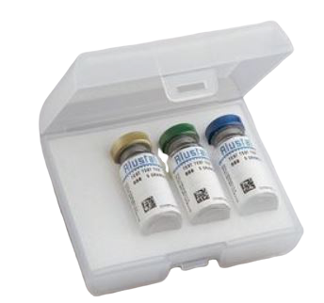

*
Intermitente
Persistente leve
Persistente moderada
Persist. grave
*tras confirmar la correcta adhesión terapéutica y empleo del inhalador/es
Notes:
*tras confirmar la correcta adhesión terapéutica y empleo del inhalador/es
*

Slide 27
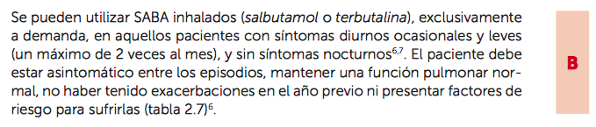
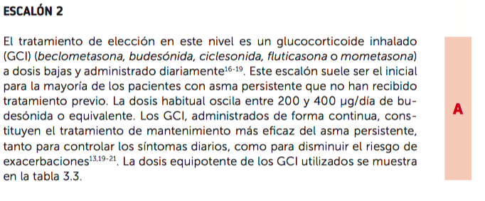
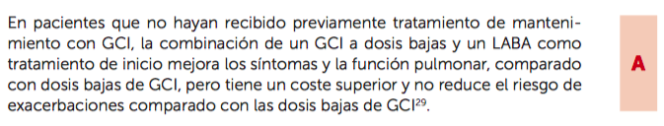
Plaza V et al. GEMA 5.0. Guía Española para el manejo del asma. 2020. Disponible en https://www.gemasma.com

Slide 28
EscalÓn 2. GEMA 5.0
Dos ensayos clínicos mostraron que budesonida/formoterol a demanda, en comparación con el tratamiento continuo con GCI en el asma persistente leve, no era inferior en la prevención de exacerbaciones; sin embargo, resultó inferior en el mantenimiento del control y en el incremento e la función pulmonar ^{1,2}
RESULTADOS
Podrían proporcionar evidencia indirecta para la posible indicación de las combinaciones de GCI a dosis bajas con LABA o SABA; administrados exclusivamente a demanda en el tratamiento del escalón 2, en pacientes con baja adhesión terapéutica en los que fracasó una intervención educativa específica.
PEF
1. O’Byrne PM, FitzGerald JM, Bateman ED, Barnes PJ, Zhong N, Keen C, et al. Inhaled Combined Budesonide-formoterol as Needed in Mild Asthma. N Engl J Med. 2018; 378: 1865-76.
2. Bateman ED, Reddel HK, O’Byrne PM, Barnes PJ, Zhong N, Keen C, et al. As-needed budesonide-formoterol versus maintenance budesonide in mild asthma. N Engl J Med. 2018; 378: 1877-87.

Slide 29
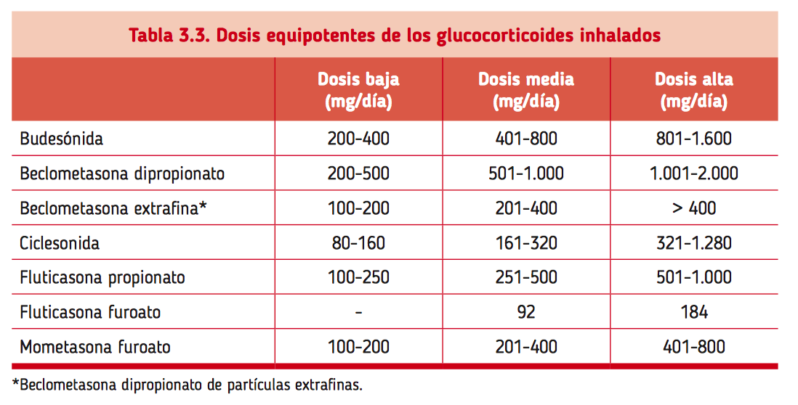
Dosis de corticoides inhalados
Plaza V et al. GEMA 5.0. Guía Española para el manejo del asma. 2020. Disponible en https://www.gemasma.com

Slide 30
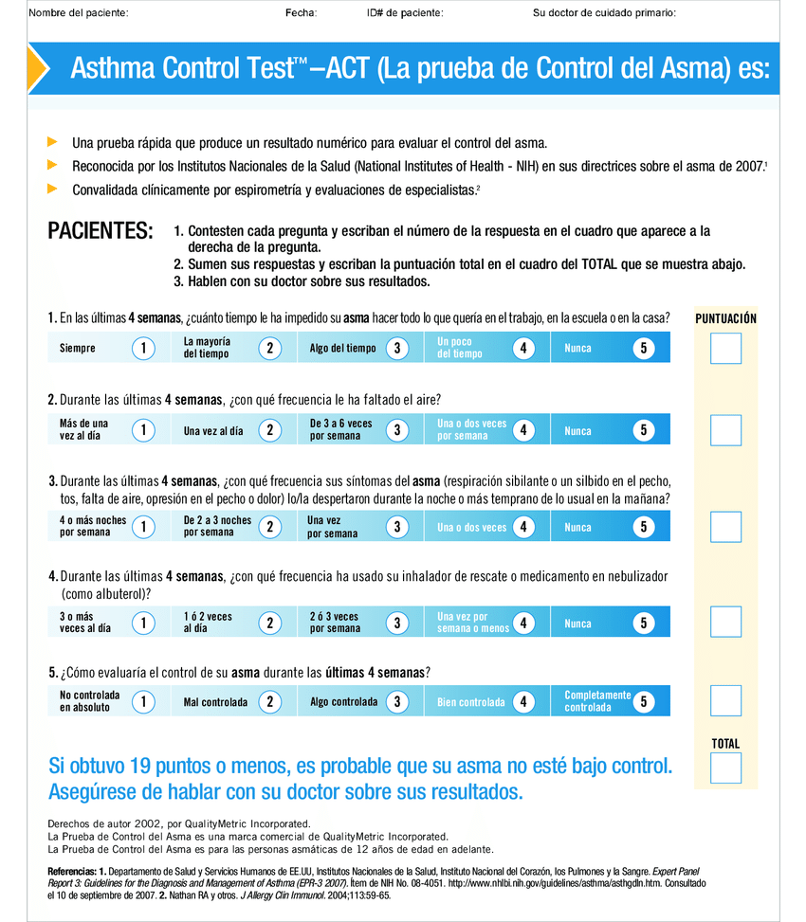

Slide 31
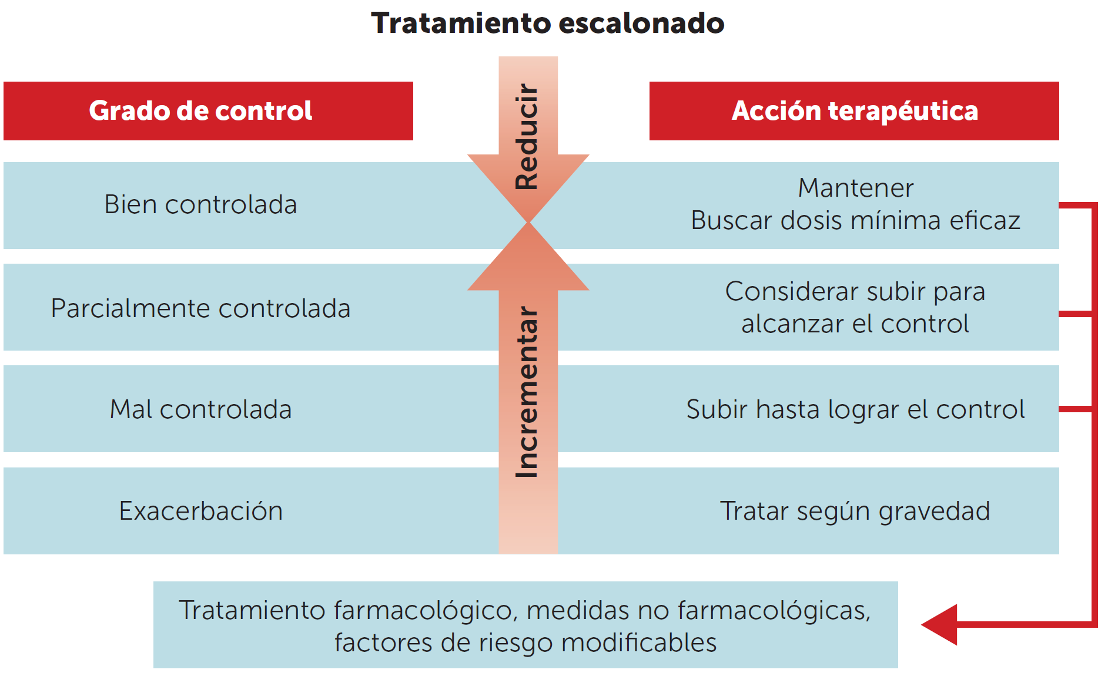
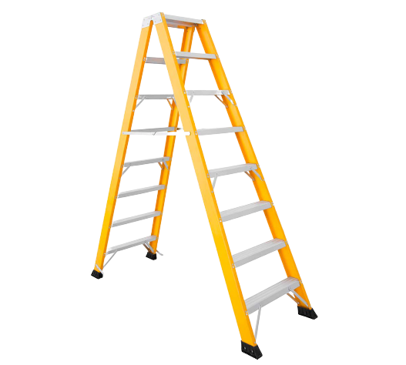
Tratamiento de mantenimiento
Plaza V et al. GEMA 5.0. Guía Española para el manejo del asma. 2020. Disponible en https://www.gemasma.com

Slide 32
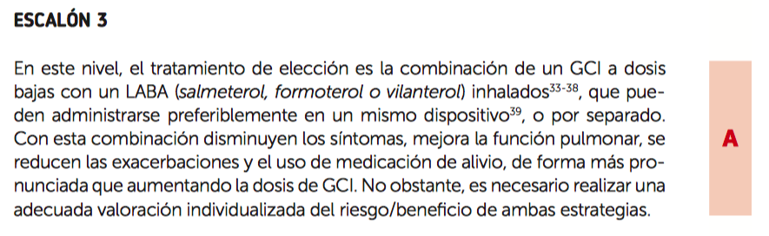
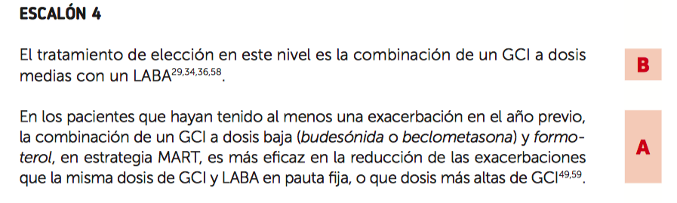

Slide 33

¿Cuando remitir un@ asmátic@ a Neumología?

Slide 34
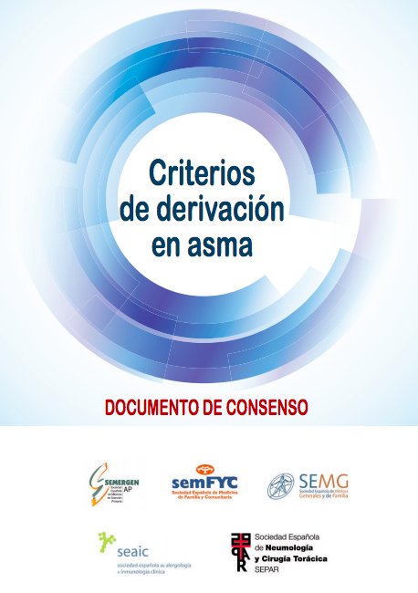
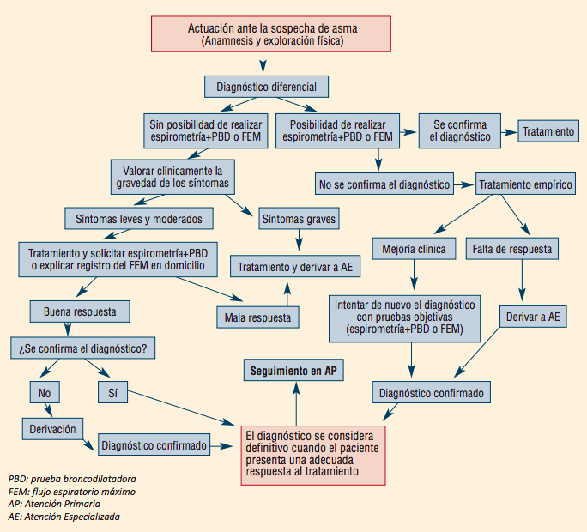

Slide 35
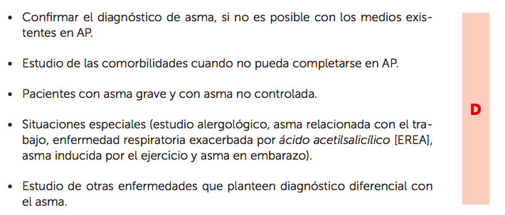
Plaza V et al. GEMA 5.0. Guía Española para el manejo del asma. 2020. Disponible en https://www.gemasma.com
Notes:
Para una buena comunicación bidireccional entre ambos niveles de asistencia y mejorar la continuidad asistencial, el documento propone plantillas de
derivación específicas informatizadas y el conjunto mínimo de datos que deben contener los informes de la AE en asma

Slide 36

NADA MÁS QUE DECIR

